Slide 1


网络数据挖掘综述
组号：第七组
小组成员：
杨一舟2022141460176
刘翼逍2022141460182
梁上川2022141460059
口头报告

Slide 2

01
背景与概述
02
相近技术对比
目 录
03
相关关键技术
CONTENTS
04
研究主要运用
05
总结与展望

Slide 3

Part.01
背景与概述

Slide 4
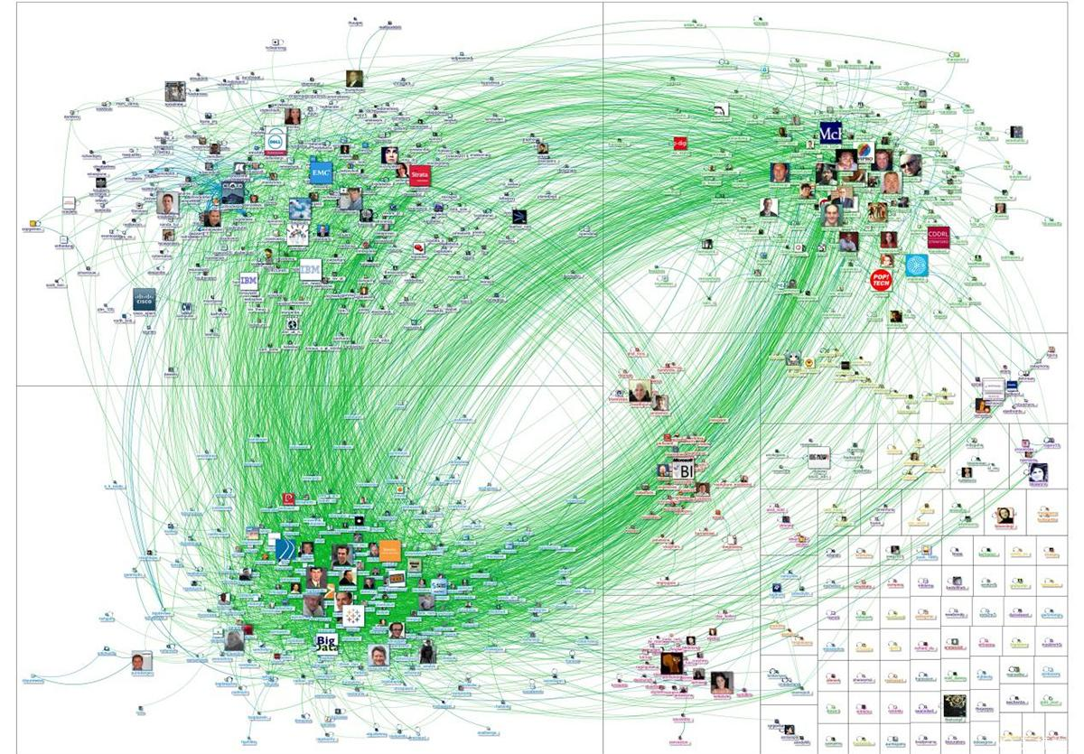

1.1 概念阐述
网络数据挖掘概念
数据关注方面
关联性 数据模式
用户行为 异常值
数据对象特征
海量性 多样性
实时性 不确定性
应用领域与价值
金融商务 医疗预测
社交网络 交通运输
……
Notes:
关联性：网络数据挖掘致力于发现数据之间的潜在关系，这种关系可能并不直接可见，但通过对数据的深入分析，可以揭示出它们之间的内在联系。这种关联性可以帮助企业发现商机、优化业务流程或提升用户体验。
模式：数据挖掘还涉及寻找数据中的模式，这些模式可能是某种规律、趋势或周期性行为。这些模式有助于企业预测未来趋势、制定战略计划或改进产品设计。
趋势：趋势分析是数据挖掘的重要组成部分，它关注数据随时间的变化趋势。通过对趋势的挖掘，企业可以了解市场变化、消费者需求变化或技术进步等，从而做出及时的调整。
异常值：异常值是指与其他数据明显不同的数据点。这些异常值可能代表潜在的问题、错误或特殊事件。数据挖掘可以帮助企业识别异常值，并对其进行进一步的分析和处理，从而防止潜在的问题或抓住特殊事件的机遇。
用户行为：在电商、社交媒体等领域，用户行为数据是非常宝贵的资源。数据挖掘可以分析用户的浏览、购买、评论等行为，以了解用户的兴趣、偏好和需求，从而进行个性化推荐、精准营销等
海量性：网络数据往往非常庞大，包含大量的信息和数据点。这要求数据挖掘技术能够处理大规模的数据集，并从中提取出有价值的信息。
多样性：网络数据的形式和内容多种多样，包括文本、图像、音频、视频等。数据挖掘技术需要具备处理多种数据类型的能力，并能够从中提取出有用的信息。
实时性：很多网络数据是实时产生的，如社交媒体上的用户评论、电商网站的访问量等。数据挖掘技术需要能够实时处理这些数据，并给出及时的反馈和分析结果。
隐私性：在处理用户数据时，隐私保护是非常重要的。数据挖掘技术需要确保用户数据的安全性和隐私性，避免泄露用户的个人信息。
不确定性：由于网络数据的来源多样且复杂，数据的质量和准确性可能存在不确定性。数据挖掘技术需要能够处理这种不确定性，并给出合理的分析结果。

Slide 5
1.2 研究过程
1.
数据筛选
2.
数据预处理
3.
数据挖掘
4.
数据评估

Slide 6
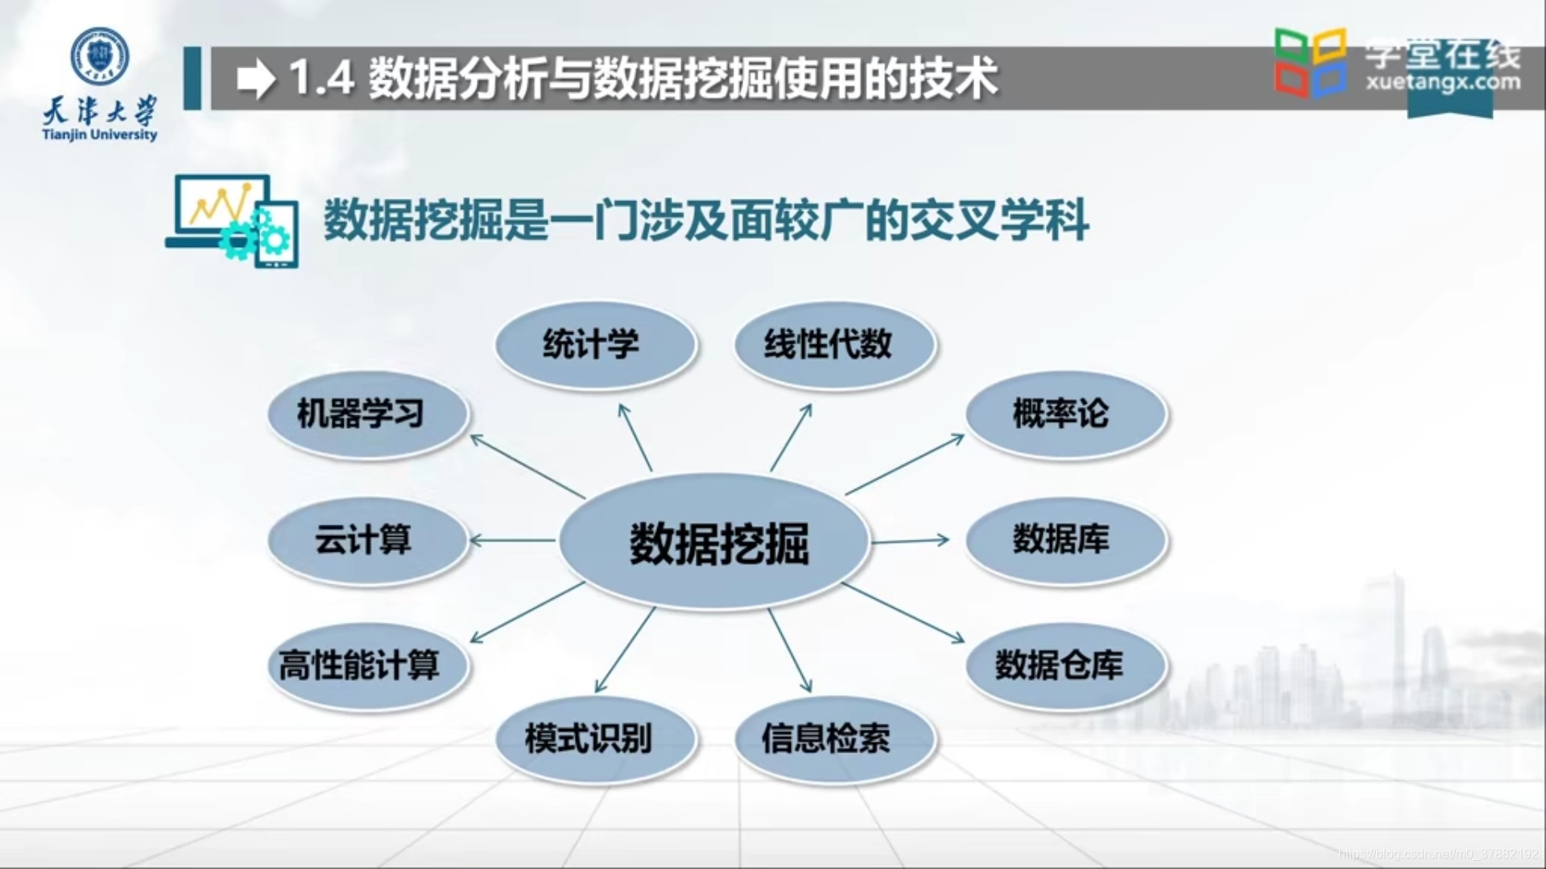
1.3 研究现状
大数据挖掘
社交网络分析
隐私保护与数据安全
主要研究热点
研究现状分析
跨领域融合
算法优化与创新
数据可视化与数据解释
主要研究趋势
电商推荐
金融风控
医疗健康
智慧城市……
研究应用领域

Slide 7

1.4 发展历史
1
20世纪60年代~80年代：数据管理阶段
2
20世纪80年代~90年代：数据处理阶段
3
90年代~21世纪初：算法发展阶段
4
21世纪至今：应用拓展阶段
Notes:
大约在20世纪60年代及更早，数据挖掘主要处于数据收集和数据库创建阶段，处理的数据文件非常原始。随着技术的进步，到了20世纪70年代到80年代初期，数据库管理系统开始出现，包括层次、网状和关系数据库系统，这些系统使得数据的查询和控制变得更加容易。在这个阶段，一些经典的数据挖掘算法开始被提出，如广义线性模型和EM算法。
进入20世纪80年代，随着高级数据库系统的发展，数据仓库和OLAP（联机分析处理）技术出现，数据挖掘开始成为计算机领域的一个重要研究方向。同时，神经网络和机器学习等技术的初步尝试也为数据挖掘带来了新的思路和方法。
在20世纪90年代末期到21世纪初，随着搜索引擎、社交媒体和电子商务等应用的普及，网络数据挖掘开始受到广泛关注。在这个阶段，人们开始尝试从网络数据中提取有用的信息，以支持各种商业和学术活动。
进入21世纪后，随着大数据和人工智能技术的快速发展，网络数据挖掘技术也得到了极大的推动。数据量的增加、计算能力的提高以及算法的创新都为网络数据挖掘提供了更多的可能性。同时，随着人们对网络数据的深入理解和挖掘，网络数据挖掘的应用场景也越来越广泛，包括社交媒体分析、电子商务推荐、网络安全监控等领域。

Slide 8
Part.02
相近技术对比

Slide 9

2.2 研究方法
相近技术对比
Web数据挖掘
社交网络数据挖掘

Slide 10
Web数据挖掘
1
2
3
4
概念
数据类型
重点问题
WHOWEDA仓库模型

Slide 11

概念对比
网络数据挖掘是指对整个互联网上的数据进行挖掘和分析，包括各种类型的数据，如文本、图像、视频等。
Web数据挖掘针对特定的Web站点或Web应用进行数据挖掘和分析，主要关注的是Web页面的内容、结构和用户行为等方面的信息。

Slide 12
数据类型
1
WWW上的数据
关于浏览网页用户的网络日志数据
Web结构数据
2
3

Slide 13

重点问题
网络结构挖掘
利用网络爬虫程序自动收集、分析和处理网页之间的链接关系，以发现网站的组织结构、主题分布、信息层次等特征。
从网络文本中自动提取有用信息的技术。它包括文本挖掘、数据挖掘、机器学习等技术，并且可以应用于许多领域，如搜索引擎优化、舆情分析、商业竞争情报收集等等。
Web内容挖掘
用于分析用户在网站上的行为。通过收集、存储和分析大量的网络访问日志，Web Usage Mining可以揭示出用户的兴趣、偏好、行为模式等信息。
Web使用挖掘

Slide 14

WHOWEDA仓库模型
在WHOWEDA中，节点代表网络上的实体或概念，例如网页、文章、图片等。每个节点都有一个唯一的标识符，并且可以包含有关该实体的各种属性信息
链接则表示节点之间的关系，例如两个网页之间的超链接、两个图片之间的相似性等。每个链接也有一个唯一的标识符，并且可以包含有关该关系的各种属性信息

Slide 15
社交网络数据挖掘
1
2
3
4
概念
用户数据
隐私问题
图挖掘

Slide 16
社交网络数据挖掘—概念
定义：社交网络挖掘是指对社交网络数据进行收集、处理和分析的过程，目的是揭示网络中的结构、模式和趋势。
作用：社交网络体现了人们的交流、信息获取和社会互动方式；对于理解网络行为、预测趋势以及优化网络服务具有重要意义。
Notes:
重点是一种关系，由于数据量、隐私等原因

Slide 17
社交网络数据挖掘—用户数据
实时性：社交网络数据的生成速度非常快，信息的传播和更新也非常迅速。用户可以在任何时间、任何地点发布信息，与其他用户进行互动，这使得社交网络数据具有很强的实时性。
隐私性：社交网络用户数据中包含了大量的隐私信息。这些信息的泄露可能会对用户造成严重的损失，因此在社交网络数据挖掘过程中需要特别注意保护用户的隐私。
关联性：由于社交网络中的用户之间存在着各种社交关系，因此用户数据之间也具有较强的关联性。这种关联性为社交网络挖掘提供了更多的信息和线索，有助于更深入地理解用户行为和社交关系。
Notes:
重点是一种关系，由于数据量、隐私等原因

Slide 18
社交网络数据挖掘—隐私问题
数据隐私泄露风险：部分应用个人信息的广泛收集、用户行为的跟踪与分析等
隐私泄露的后果：个人安全受威胁、骚扰与广告轰炸、网络诈骗
应对策略：增强个人隐私意识、使用隐私保护工具、定期检查和更新隐私设置
Notes:
重点是一种关系，由于数据量、隐私等原因
社交网络挖掘中的隐私问题分析
社交网络挖掘在提取有价值信息的同时，也引发了人们对隐私问题的关注。以下是对社交网络挖掘中隐私问题的重点分析：
一、数据隐私泄露风险
个人信息的广泛收集：在社交网络平台上，用户通常需要提供个人信息以注册账号，并在使用服务过程中不断产生新的数据。这些信息包括但不限于姓名、年龄、性别、地理位置、职业、教育背景等。这些数据对于社交网络挖掘至关重要，但同时也可能被不法分子利用，导致隐私泄露。
用户行为的跟踪与分析：社交网络挖掘不仅关注用户的静态信息，还会对用户的行为进行跟踪和分析。例如，用户在社交网络上的浏览记录、搜索历史、购买行为等都可能被收集并分析。这些信息对于个性化推荐和广告投放等有价值，但也增加了用户隐私泄露的风险。
二、隐私泄露的后果
个人安全受威胁：隐私泄露可能导致个人安全受到威胁。例如，攻击者可能利用泄露的个人信息进行诈骗、身份盗窃或其他犯罪行为。
骚扰与广告轰炸：一旦个人信息被泄露，用户可能会收到大量的垃圾邮件、骚扰电话或广告推送，严重影响日常生活。
社会工程学攻击：攻击者可能利用泄露的个人信息对用户进行社会工程学攻击，诱骗用户泄露更多敏感信息或执行某些操作。
三、应对策略与建议
增强用户隐私意识：用户应提高自身隐私保护意识，谨慎发布个人信息，并了解社交网络平台的隐私政策。
选择可信赖的社交网络平台：用户应选择信誉良好、注重用户隐私保护的社交网络平台。
使用隐私保护工具：用户可以使用隐私保护工具，如虚拟专用网络（VPN）、代理服务器等，以增加数据传输的安全性。
定期检查和更新隐私设置：用户应定期检查和更新社交网络账号的隐私设置，确保个人信息只对需要知道的人可见。
综上所述，社交网络挖掘中的隐私问题不容忽视。用户、社交网络平台和政府应共同努力，加强隐私保护意识、完善隐私政策和法规，以降低隐私泄露的风险。

Slide 19
社交网络数据挖掘—图挖掘
定义：是数据挖掘的一个重要分支，它利用图模型来从海量数据中发现和提取有用的知识和信息。
应用于社交网络数据挖掘的优势：揭示社交网络结构，高效处理大规模数据，灵活性和可扩展性，有效屏蔽隐私
Notes:
图挖掘应用于社交网络数据挖掘的优势主要体现在以下几个方面：
揭示社交网络结构：图挖掘能够通过分析社交网络中的节点（个体）和边（关系），揭示出网络的整体结构和局部模式。这有助于理解社交网络的内在组织和连接方式，从而更深入地了解社交动态和信息传播机制。
发现隐藏模式和潜在关系：图挖掘可以识别社交网络中的频繁子图、社区结构和聚类等隐藏模式，进而发现个体之间的潜在关系和联系。这些发现对于推荐系统、社交影响力分析、用户行为预测等应用具有重要意义。
高效处理大规模数据：社交网络数据往往规模庞大且复杂，图挖掘算法能够高效处理这种大规模的图数据，快速提取出有价值的信息。例如，通过优化图算法和利用高性能计算资源，可以在短时间内分析数百万甚至数千万个节点的社交网络。
灵活性和可扩展性：图挖掘技术具有很高的灵活性和可扩展性，可以适应不同类型的社交网络和不断变化的数据需求。随着社交网络的发展和演变，图挖掘算法可以相应地进行调整和优化，以适应新的数据特征和分析需求。
提供可视化工具：图挖掘技术通常与可视化工具相结合，使得分析结果更易于理解和解释。通过可视化展示社交网络的结构和模式，可以帮助用户更直观地把握数据中的信息和规律。
综上所述，图挖掘在社交网络数据挖掘中具有显著的优势，能够有效地揭示网络结构、发现隐藏模式和潜在关系、高效处理大规模数据，并具有灵活性和可扩展性。这些优势使得图挖掘成为社交网络数据分析领域的重要工具和方法。

Slide 20
Part.03
相关关键技术

Slide 21
关键技术总览
图挖掘技术
社区检测、链接预测
1
机器学习算法
分类和回归、深度学习、集成方法
2
模式识别
频繁模式挖掘、异常检测
3
文本挖掘和自然语言处理
情感分析、主题建模
4
大数据技术
分布式计算、实时数据处理
5

Slide 22
3.1 图挖掘技术
社区检测
识别网络中的密集连接子图，这些子图代表社交网络中的朋友圈、兴趣小组或其他社交集团。
实例：在社交平台上，通过图挖掘技术对用户之间的互动进行分析。通过识别社区结构和关键节点，平台可以精准推送广告或个性化内容，增强用户粘性和活跃度。
链接预测
预测网络中节点之间未来可能形成的链接，用于推荐系统或社交网络分析。
实例：视频流媒体平台通过图挖掘技术分析用户的观看历史和偏好，构建用户-视频的关联图。基于这个图，平台可以为用户推荐与其兴趣相似的视频内容，提升用户体验和满意度。

Slide 23
3.2 机器学习算法
分类和回归
在网络数据中识别和预测模式。
实例：使用决策树、支持向量机（SVM）和神经网络对用户行为、数据类型进行分类。
如随机森林和梯度提升机，这些方法结合多个模型的预测力以提高准确率。
实例：在贷款审批过程中，银行可以利用客户的个人信息、财务状况、历史信用记录等特征，通过随机森林算法来预测客户的违约风险。（随机森林）
通过分析用户的浏览历史、搜索行为等数据，结合广告的特征，可以构建一个高效的点击率预测模型，从而提高广告投放的精准度和效果。（梯度提升机）
集成方法
使用卷积神经网络（CNN）、循环神经网络（RNN）和图神经网络（GNN）等技术来处理结构化的网络数据。
实例：安防领域的面部识别、交通监控中的车辆识别等，都依赖于CNN强大的特征提取能力。
通过RNN模型，系统可以准确地识别出语音信号中的文字内容，甚至能够分辨出说话人的身份。
通过GNN可以识别出社交网络中的关键节点（意见领袖），这对于广告投放、信息传播等具有重要意义。
深度学习
Notes:
深度学习的语音这里可以加一个生活实例

Slide 24
3.3 模式识别
频繁模式挖掘
识别网络交易数据中重复出现的模式。
实列：在交易网络中识别常见的购买组合。
异常检测
识别网络中的异常行为，如网络安全中的入侵检测，或在社交网络中检测欺诈和滥用行为。
实例：银行监测赌博、诈骗等资金流转，进行快速处理。
Notes:
异常监测这里可以举一个生活实例

Slide 25
3.4文本挖掘和自然语言处理
情感分析
分析社交媒体文本中的情感倾向，用于市场研究或公共意见监测。
实例：通过对用户评论进行情感打分，平台可以迅速识别出用户对产品的满意或不满意，进而调整产品策略或提供定制化推荐。
主题建模
使用如LDA（Latent Dirichlet Allocation）等算法来识别文本数据中的主题和趋势。
实列：从大量的新闻报道中提取出关键主题和事件，这有助于媒体机构快速了解当前社会的热点和趋势，为读者提供更精准的内容推荐。
Notes:
请感分析可依据自动回复这些

Slide 26
3.5大数据技术
分布式计算
最主要是物联网方面的相关应用。
实例：核设备监测机器人，由于网络传输限制，一般是本地处理数据，等有网络传输条件后再上传。
实时数据处理
Apache Kafka、Apache Storm等工具进行实时数据流的分析和处理。
实例：在社交媒体平台上，用户产生的数据是海量的且实时变化的。使用Apache Storm可以实时分析这些数据，例如检测热门话题、分析用户情绪等。这有助于企业及时调整营销策略或应对公关危机。
Notes:
分布式可以举大创

Slide 27
Part.04
数据挖掘技术相关应用

Slide 28
4.1 数据挖掘技术相关应用
网络流量分类：网络数据挖掘在网络流量分类方面的应用涵盖了从基础的流量特征识别、应用类型分类，到高级的行为模式发现、异常检测、服务质量评估与优化，乃至未来的流量预测与网络规划等多个层面，为实现高效、安全、智能的网络管理提供了有力支持。
1
物联网时间序列分析：网络数据挖掘在物联网时间序列分析方面的具体应用涉及多个层面，旨在从海量的物联网时序数据中提取有价值的信息、发现模式、预测趋势以及支持决策。
2

Slide 29

4.1.1 网络流量分类
应用类型识别
流量行为分析
异常流量检测
数据挖掘技术可以用于识别网络流量中的不同应用类型，如HTTP、FTP、SMTP、VoIP、P2P、网络游戏、视频流服务等。可以有效地从时间序列的网络流量数据中提取特征并进行分类。
数据挖掘可以帮助分析网络用户的访问行为、活动模式以及流量间的关联关系。对于理解用户需求、优化服务质量和制定精准营销策略具有重要意义。
在信息安全领域，数据挖掘技术被用来检测网络中的异常流量，如DDoS攻击、扫描探测、恶意软件传播等。此外，数据挖掘还可以结合时间序列分析来检测周期性或突发性的流量异常。

Slide 30

4.1.2 物联网时间序列分析
1
2
实时监控与异常检测
设备性能诊断与预测性维护
3
4
能耗优化与能效管理
......

Slide 31

4.1.3 应用案例 涂鸦智能HEMS
近年来，涂鸦持续优化全球市场布局，凭借在AI、IoT、云计算等领域积累的技术经验和产品优势，输出了覆盖能源、地产、商业、出行等领域的一系列智慧解决方案，特别是在东盟和拉丁美洲等新兴市场，涂鸦寻找到了全新增长点，将全球国际化收入占比从75%提升至82%，展现了卓越的海外市场拓展能力。
面向新加坡市场，涂鸦打造的HEMS构建了一种实时互动的新型供用电关系，让家庭用电从被动检测转向主动的、智能化的管理与执行，其覆盖发电、储能、用电、计量等在内的智慧能源设备生态，更为新加坡家庭用户提供了更科学的节能策略，例如，HEMS可根据实时电价、储电情况和用户习惯，通过App设定能耗限额，从而帮助用户降低电费支出。

Slide 32
Part.05
总结与展望

Slide 33
现状总结与
未来展望
技术成果显著：近年来，网络数据挖掘技术取得了显著进步。算法的优化和创新使得挖掘过程更加高效和准确，为各行业提供了有力的决策支持。
1
2
数据源多样化：随着互联网的普及，网络数据呈现出多样化的特点。这为数据挖掘提供了丰富的素材，使得我们能够挖掘出更多有价值的信息。
3
应用领域广泛：网络数据挖掘已经广泛应用于市场预测、个性化推荐、情感分析等多个领域，为各行业提供了有力的支持。
4
挑战与问题：尽管取得了显著成果，但网络数据挖掘仍面临数据隐私、算法可解释性、结果评估等挑战和问题，需要进一步研究和解决。

Slide 34
感谢垂听
小组成员：杨一舟 刘翼逍 梁上川

